Slide 1
Приёмы активизации речи у детей с тнр через использование приложений к смартфону, планшету
Учитель-дефектолог, логопед
Гондарь Елена Алексеевна

Slide 2
Приёмы
Звукоподражание - эффективный прием активизации речи детей.
Игровой прием
использование малых форм фольклора
. Опосредованное общение
Приём наглядного моделирования

Slide 3
Специальные методы и приёмы для стимуляции речевой активности и речевого общения, направленные на:
формирование мотивационно-побудительного уровня речевой деятельности;
совершенствование способности к подражанию действиям взрослого, сверстников и речевому подражанию;
развитие психофизиологической основы речевой деятельности: разных видов восприятия, физиологического и речевого дыхания, артикуляционных навыков
формирование внутреннего и внешнего лексикона (номинативного, предикативного, и атрибутивного), обеспечивающего минимальное общение;
формирование первоначальных навыков грамматического (морфологического и синтаксического) структурирования речевого высказывания
формирование у ребёнка способности к созданию внутреннего плана, программы высказывания (по началу — примитивного);

Slide 4
ПРИЁМ ИГРЫ
Прием игры предусматривает использование разнообразных компонентов игровой деятельности в сочетании с другими приемами: вопросами, указаниями, объяснениями, пояснениями, показом и т.д.
Игра и игровые приемы обеспечивают динамичность обучения, максимально удовлетворяют потребность ребенка в самостоятельности: речевой и поведенческой.

Slide 5
Логопедические игры, приложения для планшетов на платформах Android и IOS.
приложение «Общение», разработанное центром «Наш солнечный мир»
Игра «Привет, Логопед! Запуск речи» приложение, основанное на естественных этапах развития речи ребёнка, разработанное Анной Русских.
Приложение «Слушаю и говорю» предназначено для развития у детей слухо-речевых навыков
Приложение «Артикуляционная гимнастика» включает в себя видеоупражнения по методике Архиповой Е.Ф. (23 упражнения, 4 комплекса)
Серия приложений Натальи Сарычевой «Говорим правильно». Данные приложения разработаны для коррекции и отработки произношения звуков: [р],[р’],[л],[л’],[ш],[ж]

Slide 6
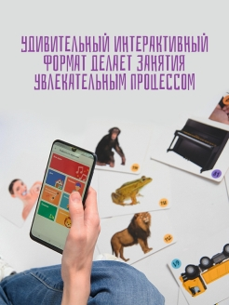
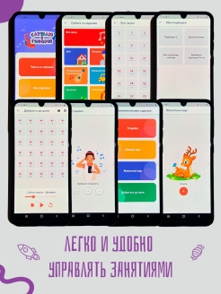
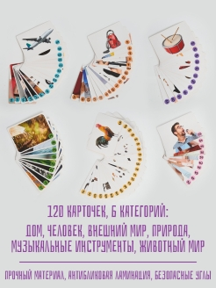
Приложение «Слушаю и говорю»

Slide 8
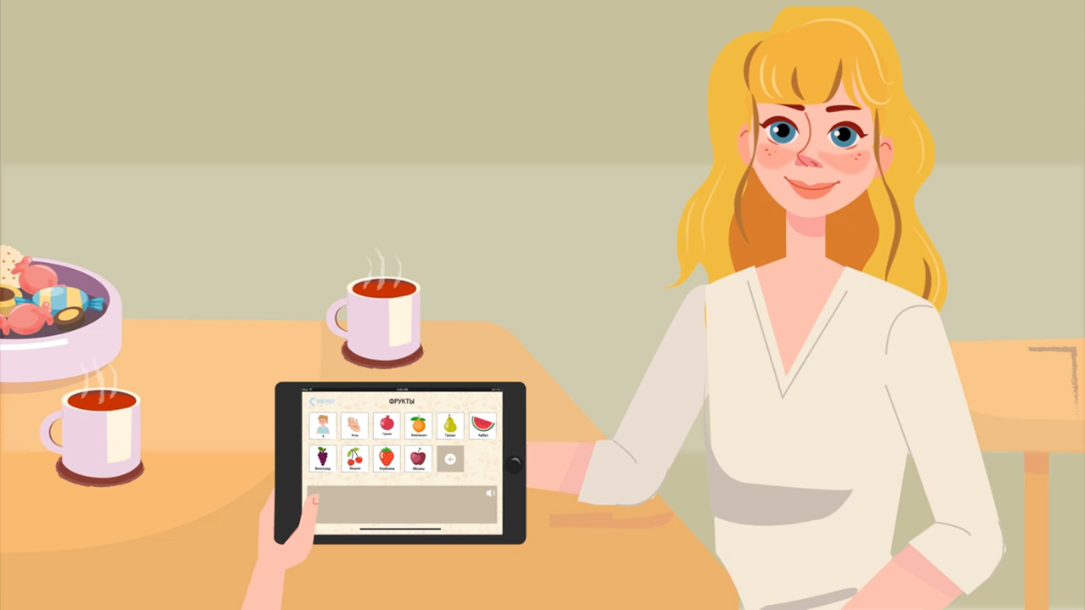
Приложение «Общение» Приём повторения, наглядного моделирования.

Slide 9
Развивающие мини-игры Приём опосредованного общения

Slide 10
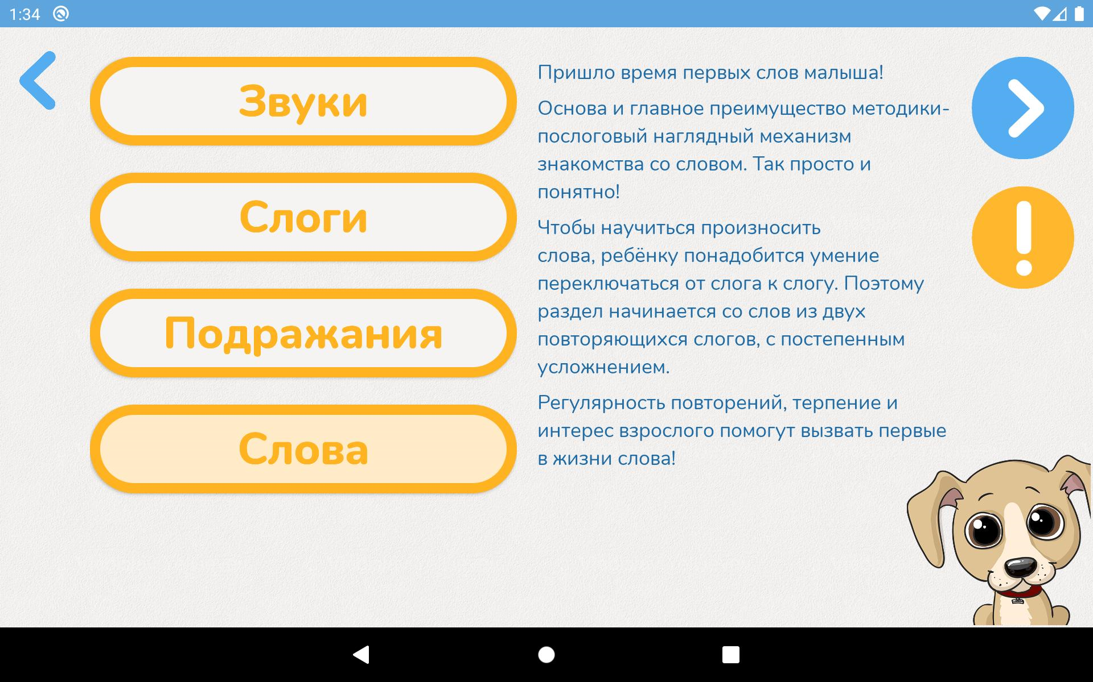
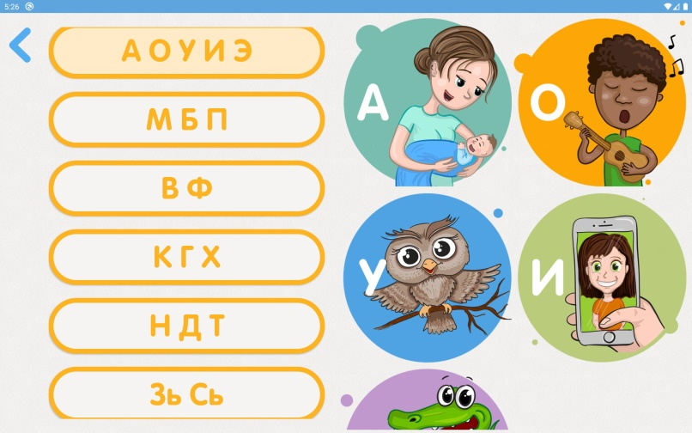
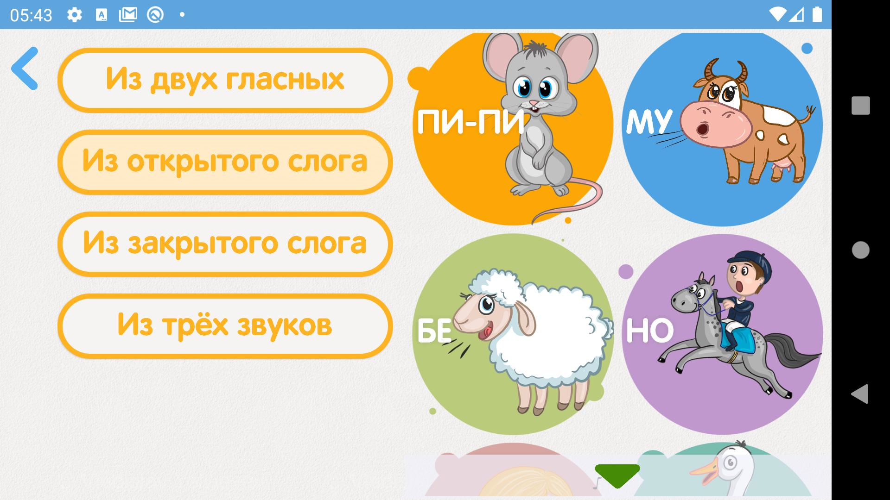
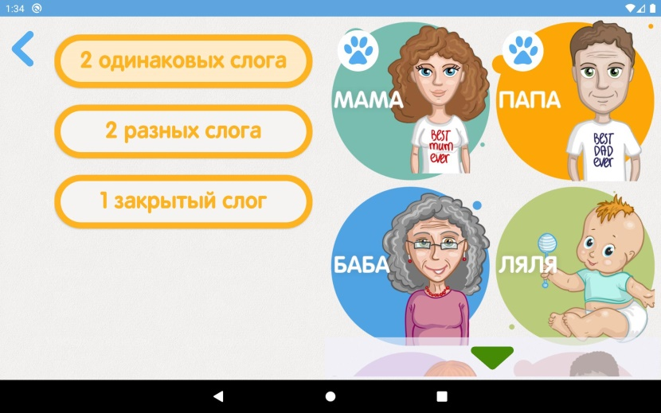
Приложение «Привет Логопед! Запуск речи» Приём игры, звукоподражания, приём использования малых форм фольклора

Slide 11
Как скачать приложения?
1 Зайти в плеймаркет с телефона или планшета.
2. В поисковую строку забить название придожения
3. Скачать приложение, установить

Slide 12
ИГРЫ НА ПОРТАЛЕ МЕРСИБО

Slide 13
Как получить доступ к данным играм на портале «Мерсибо»?
1 Зарегистрироваться на портале «Мерсибо»
2. Скачать и установить студию «Мерсибо»
3. Оформить подписку

Slide 14
Правила использования
Время работы
Для детей от 1,5 лет жизни время работы должно составлять 3-5 минут в день, не более 3-х раз в неделю. Для детей старшего дошкольного возраста – не более 5 мин.
Расстояние от планшета до глаз
30 см.
Противопоказания
Некоторые нарушения зрения
Эпилепсия

Slide 15
Возможность использования планшетного компьютера позволяет:
повысить эффективность работы по развитию речи, оптимизировать образовательный процесс, индивидуализировать обучение детей, а также формирует их успешность, повышает мотивацию, существенно сокращает время усвоения материала, способствует повышению качества образования не только на занятиях в учебном учреждении, но и дома, способствует активизации работы с родителями, а также повышению их компетентности в коррекционно-воспитательной работе, что благотворно влияет на ребенка, имеющего недоразвитие речи.

Slide 16
Спасибо за внимание!

